Slide 1

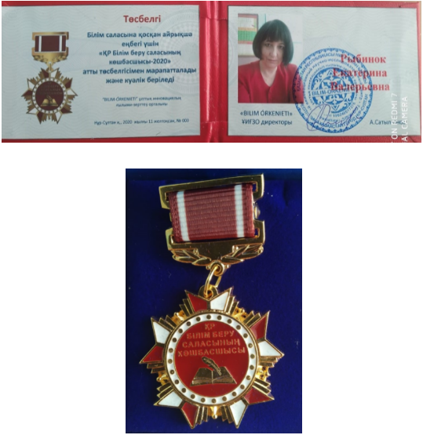



«Информационная компетентность как требование профессионального стандарта педагога»
КГУ «Алчановская основная средняя школа отдела образования Денисовского района» Управления образования акимата Костанайской области
Учитель математики, физики и информатики: Рыбинок Екатерина Валерьевна
Образование: высшее
Категория: педагог – эксперт (математика – физика), педагог – модератор (информатика)
Стаж: 10 лет
Участник республиканской конференции "Лидер сферы образования" Uzdik pedagog - 2020. Награждена дипломом 1 степени за участие и медалью "Uzdik pedagog - 2020". Также вручена книга с публикацией "Лидер сферы образования".
Диплом победителя 2 место за участие в международном конкурсе педагогического мастерства "Педагог года - 2020"
Благодарственное письмо от BilimLand, как финалисту республиканского конкурса "Учитель-новатор 2019" в номинации "ИКТ на уроке". На сайте BilimLand опубликован конспект открытого урока по теме "Закон Архимеда" 7 класс, в разделе "Физика"
Победа в районном конкурсе "Лучший учитель ЕМЦ". Награждена дипломом 1 степени отдела образования Денисовского района.

Slide 2
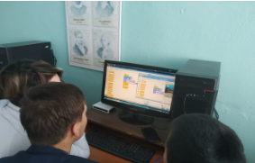
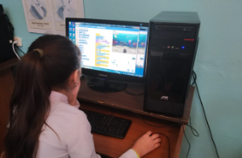
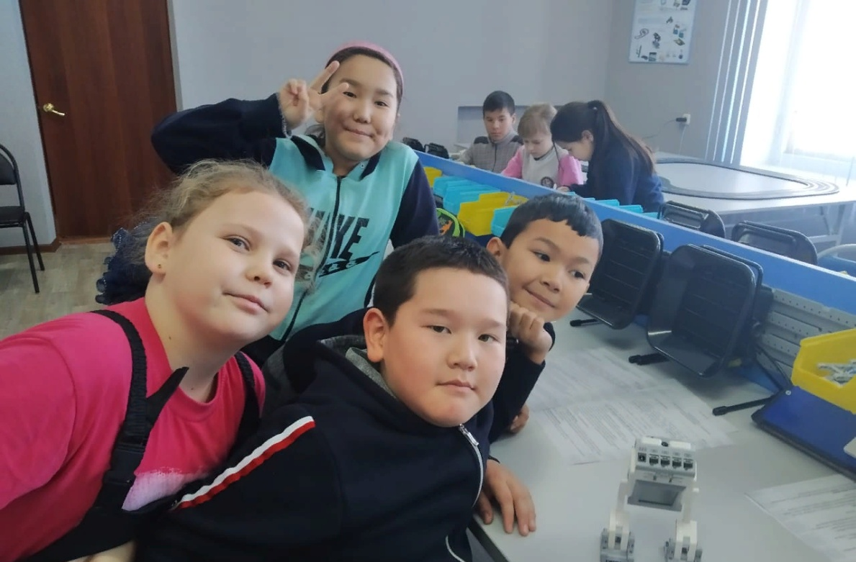
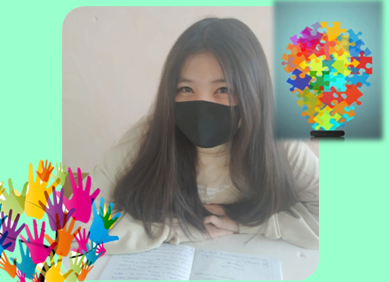
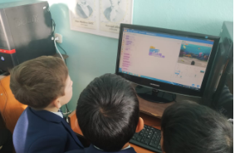
СТРЕМИТЕЛЬНОЕ РАЗВИТИЕ СЕТИ ИНТЕРНЕТ
МОДЕРНИЗАЦИЯ
СИСТЕМЫ ОБРАЗОВАНИЯ
ПОЛНОЕ ПРОНИКНОВЕНИЕ ИНФОРМАЦИОННЫХ ТЕХНОЛОГИЙ ВО ВСЕ СФЕРЫ ЖИЗНИ ОБЩЕСТВА

Slide 3
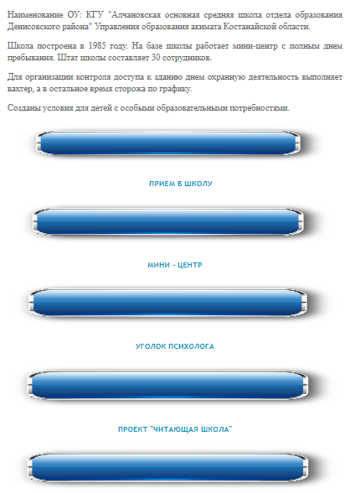
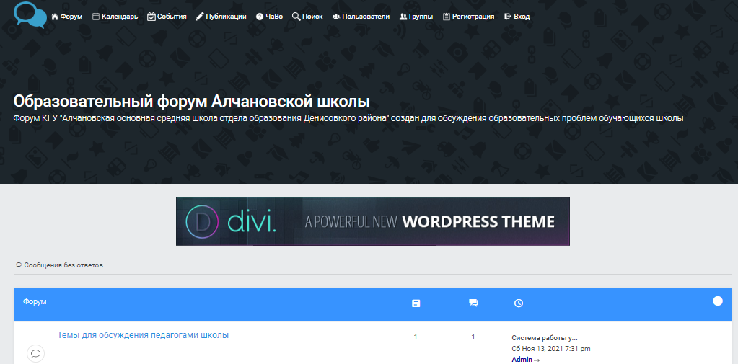
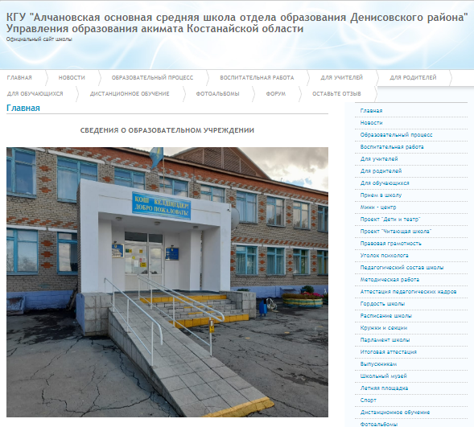
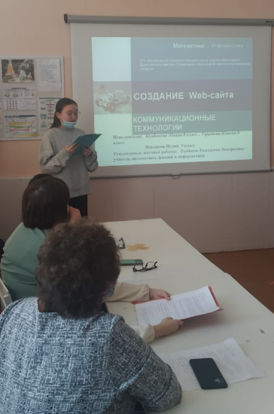
http://alchan-school.kz

Slide 4
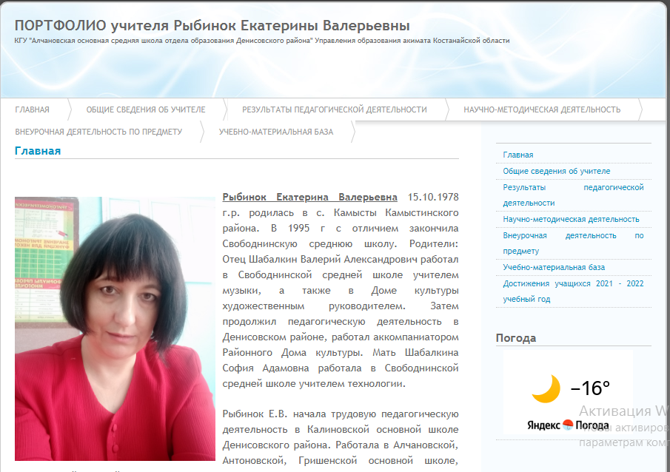


http://shabalkina.kz

Slide 5



на установление межпредметных связей
на поиск вариантов решения
на сравнение и сопоставление
исследовательского характера
на расширение кругозора
Творческие задания

Slide 6
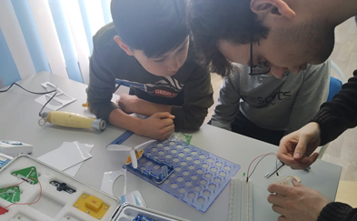
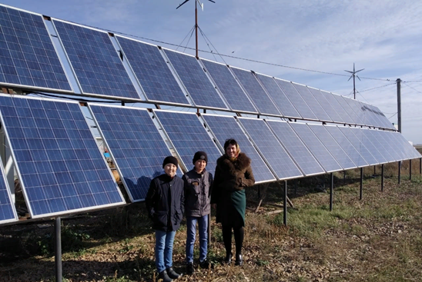
Методы создания ситуации успеха на уроке
Приём «Эврика»
Метод проектов
я создаю ситуацию, в ходе которой ученик сам приходит к интересному выводу, который раскрывает доселе неизвестные ему собственные личностные качества
ориентирован на применение и приобретение новых знаний под руководством учителя
проекты могут выполняться учащимися как индивидуально, так и группами
раскрывается творческий потенциал детей
при работе над проектами учитываются возрастные особенности школьников.
В 2020 - 2021 учебном году научная работа "Альтернативные виды энергии. Ветрогенератор" приняла участие в районном этапе конкурса научных проектов "Региональный научно-практический центр Костанай Дарыны". Ильдисов Ислам награжден грамотой Отдела образования Денисовского района 3 место. Была создана модель ветрогенератора в программе Autodesk 3Ds Max. На занятиях по робототехнике, создали действующую модель ветрогенератора.

Slide 7
Мониторинг результатов обученности учащихся 5 – 9 классов по предмету «Информатика»
регулярность (регулярное отслеживание качества усвоения знаний и умений в учебном процессе)
комплексность (системность)

Slide 8
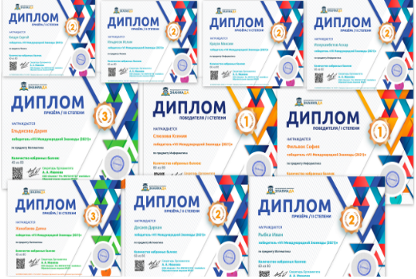
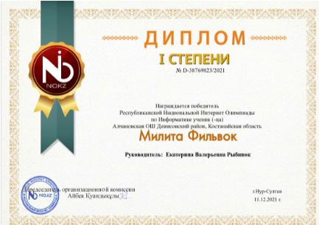





Победители международной олимпиады «Знаниада»
Победители турнира имени М.В. Ломоносова по информатике от "Уркер" (международный уровень)
Победители Национальной Интернет олимпиады Республики Казахстан
Победители Республиканской олимпиады «Просвещение»

Slide 9
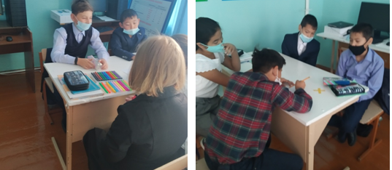
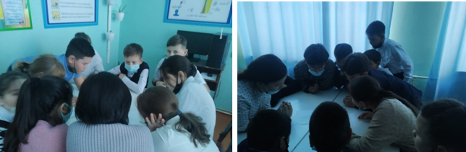
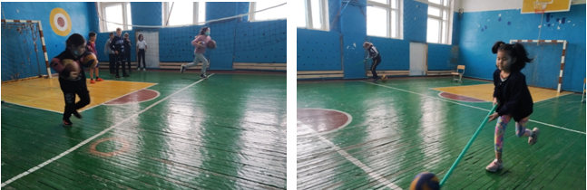
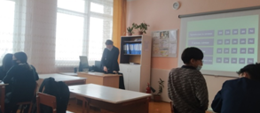
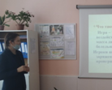
Повышенное внимание уделяется информационной компетенции личности, ведь она является базовой для получения других ключевых компетенций. Соответственно, если человеку удалось в совершенстве овладеть информационной компетенцией, то он сможет стать успешным в любой профессиональной области.
Фото с недели ЕМН 2021 – 2022 гг
Мисс «Интеллект»

